Slide 1
Overview
2026
Centrillion Technology
Bioinformation Dept.
Allen & Felix
2026/08/03

Slide 2
Agenda
Overview
ML
Training Stages
Transformer
Program Flow
Self-Attention
FFN
Embeddings
Position Encoding
GPT
Pre-Training
MLP
Backpropagation
Training Cluster
AI Ecosystem
AI Runtime
MCP
Skill
SLM Engine
Emerging Trends
Gemma Family
Supervised FT
PEFT: QLoRA
PEFT: DoRA
Gemma4: PLE
Benchmarking
Conclusion
Building the Agent
Practice: Unsloth
Overview (AI Evolution from Alex Net to GPT)
Machine Learning (UL, semi-SL, SL, RL)
LLM Training Stages (Pre-Training, SFT, RLHF)
Transformer (Basic model type has: Dense and MoE)
Program Flow (Embedding, PE, Self-Attention, FFN, LP2V)
Self-Attention (Attention is all you nee)
Feed Forward Network (FFN)
Token Embeddings (Semantic Space)
Rotary of Positional Encoding (Relative distance)
GPT (How GPT predict next token?)
Pre-Training (Output: weight matrix and parameters)
MLP (Multi-Layer Perceptron)
Backpropagation (Chain Rule, gradient descent)
AI Ecosystem (Top 20)
AI Training Cluster (Cost structure analysis)

Slide 3
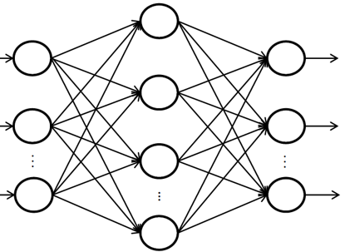










Overview
Data is fuel, DL is the engine, and compute is the rocket.
Evolution from Alex Net to GPT
 | Pre-Training | Fine-Tuning | Loss | Parameter | Model | Agent | CV
2010s | Word2Vec |  |  |  | RNN, LSTM |  | CNN, Alex Net
2016 |  |  |  |  |  | Alpha Go | YOLO v1
2017 |  |  | PPO |  | Transformer
2018 | BERT | SFT | RLHF |  |  | GPT
2019 |  | Full FT
2020 | GPT-3 |  |  |  |  | RAG | YOLO v4
2021 |  | Instruction | Alignment | PEFT | Prompt
2022 |  | FLAN (zero-shot) |  | LoRA | CoT | ReAct
2023 | Instruct GPT | Self-Instruct | DPO | QLoRA | MoE (MLA) FFN(GQA)
2024 | Constitutional AI | Self-Alignment | GPRO | DoRA | MoBA DeepSeek | MCP Agentic RAG
2025 |  |  |  |  | 1.58 Bits | Skill
2026 | Native Multimodal | Parameter Efficient FT |  |  |  | LLM Wiki | YOLO26
 | Reasoning | PEFT |  |  | GUFF | Intention | ONNX
Current Edge AI: Llama4, Qwen 3, DeepSeek-V4, Mistral 3, Gemma4
SLM, Low cost,
Easy SFT and
Apache 2.0 …
Notes:
AI的強弱: 取決於數據(data), 算法(algorithm), 算力(computing)
2010 算力助長了一切:
2018 動態預訓練時代：上下文的「環境覺醒」
CoT: Chain-of-Thought: (思維鏈)這個方法有助於大型語言模型克服一些需要邏輯思維或多個步驟來解決的推理任務 (在prompt裡面,帶著過程)
預訓練/微調技術大躍進
Reinforcement Learning from Human Feedback (RLHF): Anthropic 很具里程碑意義
Direct Preference Optimization (DPO): Standford 簡化學習偏好, 免除了獎勵模型
Self-Alignment (SA): Frontier labs 使用最小的人類引導, 進行模型對齊

Slide 4
Machine Learning
Establish a model to predict unknown outcomes
Core Element
Data: The fuel for ML, consisting of Features (inputs) and Labels (correct answers).
Model: An optimized mathematical formula capable of making decisions.
Algorithm: Learning tool (e.g., like loss function and optimizer).
Main Types of ML
Unsupervised: Data is unlabeled, no pre-defined answers provided.
Reduction: PCA, t-SNE and UMAP.
Clustering: K-mean and GMM.
Supervised: Data is labeled, comes with the correct answers.
Build Model: Linear Regression, SVM, Decision Tree. ➔ Facial Recognition System
Semi-Supervised: When labels are expensive. ➔ GAN, Medical Imaging
Self-Supervised: When Labels are Plentiful. ➔ GPT-Pretraining
Reinforcement: Learning through trial and Error within an environment. ➔ GPT-RLHF
Notes:
Traditional Programming: Input Data + Rules → Computer outputs Answers.
Machine Learning (ML): Input Data + Answers → Computer discovers the Rules (Model).
Essence: Enabling computers to learn from historical data to predict unknown future outcomes.
Traditional Programming ➔ AI
(RD) Deduction( ➔ (Machine) Inductive Learning (Observation→ features → Labels)

Slide 5
LLM Training Stages
Injecting domain knowledge and aligning preference behaviors. (GPT ➔ Causal LM)
Preference Pair
The capital of France?
“Paris.”👍, “Bonjour!“ ❌
Raw Text
The capital city of France is Paris,
which is famous for the Eiffel Tower
and its rich history of art and fashion …
Q&A Pair
Q: The capital of France?
➔ Ans: “Paris.”
Datasets
High-quality
data at scale
Pre-Training
Base
Model
Distillation
Student
Model
SFT
Quality is
all you need.
RLHF
Human
Preferences
LLM, RAG
& MCP
Self-Supervised
Learning
Supervised
Learning
Reinforcement
Learning
Training Stage
(Goal: Alignment)
AI Runtime
RLHF Optimization
PPO aligns via multiple models.
DPO aligns via direct optimization
GRPO aligns via self-correction.
Mentor Model
Regularities of NL
Reasoning
World Fact (CAI)
SFT
Instruction Tuning (Google FLAN)
Masked Loss (GPT)
PEFT
Notes:
Pre-Training：自監督（機器自己幫資料打標籤）。
Distillation：師徒監督（小模型模仿大模型的標籤）。
SFT：黃金監督（模型模仿人類專家的標籤）。
RLHF：偏好引導（不給標準答案，只給讚和倒讚）。
Continual Pre-Training：也是「自監督學習」的延伸（領域專家養成）
1. 強化學習陣營 (Reinforcement Learning)
RLHF (人類反饋強化學習)： 絕對屬於強化學習。它使用獎勵模型（Reward Model）來引導策略模型（Policy Model）優化，背後運行的是 PPO 等強化學習演算法。
DPO (直接偏好最佳化)： 雖然在數學上繞過了傳統強化學習的獎勵模型與採樣步驟，直接用二元交叉熵損失來訓練，但它的核心本質與目標仍然是強化學習（對齊人類偏好）
2. 監督式學習陣營 (Supervised Learning)在微調階段，
許多技術雖然使用的是無標籤文本生成的底層邏輯，
但因為資料集已經被人類高度結構化（有明確的 Prompt 與對應的 Target Answer），
因此在實務上被歸類為監督式學習：SFT (監督式微調)： 屬於監督式學習。它是用標準的「問題-正確答案」對來訓練模型。
PPO ➔ DPO (“獎勵模型” 看起來就痛苦得不得了, 一定要改善) 1. PPO（Proximal Policy Optimization，近端策略優化）2017OpenAI PPO 原本是通用強化學習演算法。2022 年 OpenAI 將其應用於 InstructGPT / ChatGPT 中，成為 RLHF（從人類反饋中進行強化學習） 的核心後端演算法，因而名聲大噪。
它包含四個同時運作的模型： ====
Actor（演員）：正在被訓練的 LLM，負責回答問題。
Reference（參考）：剛做完 SFT 的原始 LLM，用來當作對照組，確保 Actor 不要「改得太誇張（獎勵作弊）」。
Reward Model（獎勵模型）：模擬人類偏好的「裁判」，Actor 講得好就給高分，講得差（如髒話、偏見）就扣分。
Critic（評論員）：負責評估當前局勢與預期得分的「教練」。 ==== 核心機制：PPO 透過「剪裁機制（Clipping）」限制每次權重更新的幅度。這能防止模型因為某一次拿到極高分或極低分，而導致整個模型「練壞或崩潰」。
缺點：極度消耗顯存與算力。因為 GPU 必須同時加載 4 個大模型，且訓練過程極不穩定，調參非常痛苦。
2. DPO（Direct Preference Optimization，直接偏好優化）2023史丹佛大學 DPO 的出現是一場顛覆性的數學簡化。它的核心思想是：「既然 PPO 繞了這麼大一圈（先訓獎勵模型，再用強化學習去對齊），
我們為什麼不直接用數學公式，把人類的偏好直接套在 LLM 上微調？」
a. 數學替代: DPO 的作者證明了恆等式:「大語言模型本身的生成機率，其實就可以直接推導出隱含的獎勵分數」。
b. 拋棄傳統強化學習: 因為上述發現，DPO 直接砍掉了「獎勵模型」與「評論員模型」。 c. 直接分類學習: 訓練資料只需要成對的偏好數據：一個提示詞（Prompt），搭配一個好回答（Chosen）與一個壞回答(Rejected) 效果：將複雜的強化學習，直接簡化為普通的監督式二元分類任務（Binary Classification）。

Slide 6
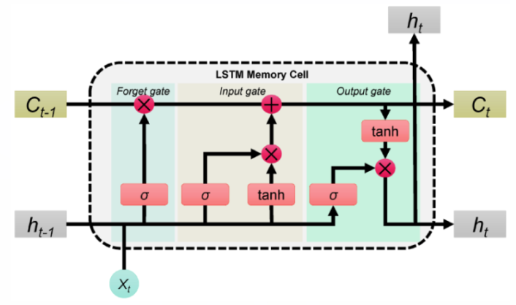
RNN→Long Short-Term Memory
LSTM networks operate similarly to RNNs but include specialized mechanisms called gates.
These gates regulate how information flows through the network, allowing it to retain important information over extended periods.
Output
Probabilities
SP
-
-
These Gates regulate how information flows
Forget Gate: Decides which past information to discard.
Input Gate: Controls the relevance of new information.
Output Gate: Manages what information the LSTM unit should pass to the next time stamp.
SoftMax
Linear
SP
HC
-
Add & Norm
Feed Forward
SP
HC
Input
Add & Norm
N x
Masked
Multi-Head
Attention
SP
HC
Input
Output
+
~
Input
Embedding
Output
Embedding
Input
(User)
Output
(Next Token)
Notes:
Practical applications
LSTM networks find applications across various domains due to their capabilities to “remember” data. In language processing, they power tasks such as language translation, sentiment analysis, and text generation by understanding and predicting linguistic patterns. For time series forecasting, LSTM networks predict future trends in sequential data like stock prices and medical diagnostics. They also excel in speech recognition by converting spoken language into text and in video analysis by identifying objects and actions.
Conclusion
In conclusion, LSTM networks represent an important method in deep learning, enabling machines to understand and predict patterns within sequential data effectively. As research progresses, LSTM networks are increasingly substituted by the dominant transformer architectures.
Nevertheless, by leveraging the advanced architecture of LSTM networks and exploring bidirectional capabilities, researchers and practitioners can harness the power of deep learning to tackle complex challenges and unlock new opportunities in intelligent systems.

Slide 7
Pre-Training
Optimizes base model parameters via self-supervised learning.
Output
Probabilities
Transformer Lifecycle
Forward (Inference): Predict next token.
Backward (Training): Minimize prediction errors.
Datasets
…
…
…
SoftMax
Linear
Cross Entropy
Loss
Add & Norm
How
are
You
?
Feed Forward
Model (Parameters)
0 | 0 | 0.5
0.5 | 0.5 | 0
Predicted Token |  |  |  | Target Token
“?” |  |  |  | “Fabulous”
1 | 1 | 1 | 11 | 4 | 0 | 0
Add & Norm
(2,2)
N x
2 | 2 | x
Masked
Multi-Head
Attention
=
Backpropagation
Optimizer
Adam, SGD …
 | 0.4 | 0 | 0.1
 | 0.7 | 0.3 | 0
“?” |  |  |  | “Fabulous”
2.2 | 0.6 | 0.2 | 3.6 | 4 | 0 | 0
+
~
=
 | 0.8 | 0 | 0
 | 0.9 | 0.1 | 0
=
“?” |  |  |  | “Fabulous”
3.4 | 0.2 | 0 | 0.4 | 4 | 0 | 0
Input
Embedding
Output
Embedding
 | 1 | 0 | 0
 | 1 | 0 | 0
=
“Fabulous” |  |  |  | “Fabulous”
4 | 0 | 0 | 0 | 4 | 0 | 0
Input
(Datasets)
Optimizer
Cross Entropy
Loss
Backpropagation
Notes:
自監督預訓練（Self-supervised Pre-training）是建造 GPT 模型中耗時最長、算力成本最高的核心階段。這個階段的目標是讓模型從海量未標記的數據中，自動學會語言的語法規律、語意邏輯和世界知識。 4 個主要步驟：
1. 數據收集與清洗 (Data Collection & Preprocessing)
從網際網路、書籍、學術論文、程式碼庫（如 GitHub）收集數以 TB 計的原始文本，並透過演算法進行去重（Deduplication）、過濾垃圾訊息和遮蔽敏感個資。
2. 文本分詞與向量化 (Tokenization & Embedding)
中文： 使用訓練好的分詞器（Tokenizer，如 BPE 演算法）將清洗後的文本切碎成最小語意單位（Tokens），並透過 Embedding 矩陣將這些 Token 轉換為高維度的數學向量，作為大模型能夠看懂的輸入。 3. 自迴歸預測任務 (Autoregressive Next-Token Prediction)
中文： 這是預訓練的核心訓練循環（Core training loop）。不依賴人工標籤，直接將前面的文本作為輸入，讓模型去預測下一個最可能出現的字（Token）。計算預測與真實字之間的交叉熵損失（Cross-Entropy Loss）。 4. 梯度反向傳播與參數優化 (Backpropagation & Parameter Optimization)
中文： 根據每一次預測產生的誤差（Loss），透過反向傳播演算法計算梯度，並利用優化器（如 AdamW）來更新調整模型內數十億個參數權重（Weights），直到模型的預測越來越準確、損失值趨於穩定。
預訓練的目標：
1. 建立「世界知識庫」（World Knowledge Allocation）
預訓練會給模型吞下海量的網際網路文本（如 Common Crawl、維基百科、書籍、科學論文、代碼庫等，動輒數萬億個 Tokens）。
知識壓縮, 範疇涵蓋：從歷史、物理、法律、醫學、程式語言，到各地風俗、網路流行語，模型必須在這個階段完成對人類現有知識體系的全面掃描。
2. 掌握「語言的統計規律與語法」（Language Modeling）
預訓練本質上只做一件事：Next-token prediction（預測下一個字）。多語言能力：透過閱讀不同語言的文本，模型在底層建立了跨語言的語意空間映射。 這就是為什麼模型即便用英文微調(SFT) 也能用中文回答，因為它的底層語意在預訓練階段就已經打通。
3. 激發「湧現能力」（Emergent Abilities）與推理
當預訓練的數據量、模型參數和算力達到某個臨界點（通常是百億參數以上）時，模型會突然展現出小模型不具備的能力：
Context-Awareness（脈絡感知）：能夠在極長的文本中保持邏輯連貫。
In-Context Learning（上下文學習）：模型不需要更新權重，只要在 Prompt 中給它一兩個範例（Few-shot），它就能依葫蘆畫瓢學會新任務。
邏輯推理：透過閱讀大量代碼和數學題，模型矩陣內演化出了處理符號、條件判斷、因果推導的抽象能力。

Slide 8
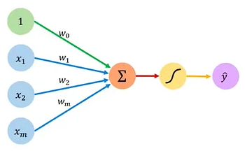
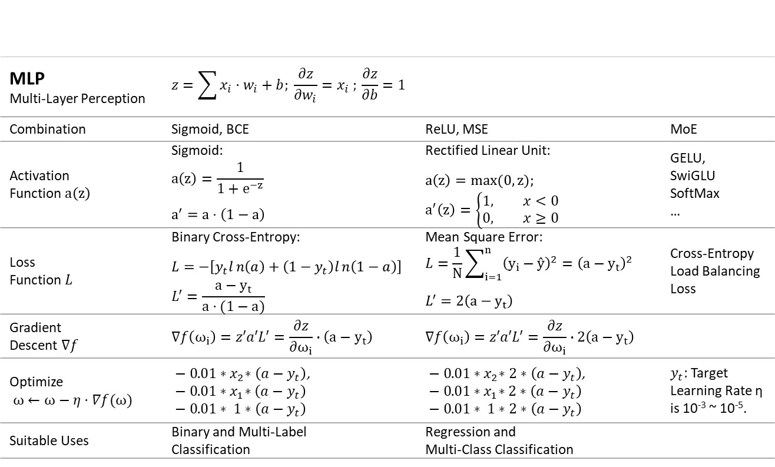
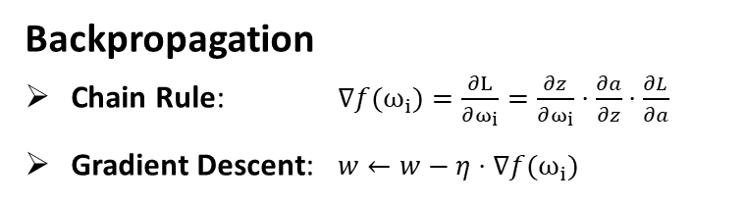
Multi-Layer Perceptron
MLP applies backpropagation to resolve intricate, non-linear problems.
Backpropagation
Chain Rule: $∇f(ω_{i})=\frac{∂L}{∂ω_{i}}=\frac{∂z}{∂ω_{i}}⋅\frac{∂a}{∂z}⋅\frac{∂L}{∂a}$
Gradient Descent: $w←w−η⋅∇f(ω_{i})$
MLP Multi-Layer Perception | $$z=\sum{x_{i}⋅w_{i}}+b; \frac{∂z}{∂w_{i}}=x_{i} ; \frac{∂z}{∂b}=1$$
Combination | Sigmoid, BCE | ReLU, MSE | MoE
Activation Function $a\left(z\right)$ | Sigmoid: $$a\left(z\right)=\frac{1}{1+e^{−z}}$$ $$a^{′}=a⋅\left(1−a\right)$$ | Rectified Linear Unit: $$a\left(z\right)=max(0, z);$$ $$a^{′}\left(z\right)=\left\{\begin{aligned}1, x<0 \\ &0, x≥0\end{aligned}\right.$$ | GELU, SwiGLU SoftMax …
Loss Function $L$ | Binary Cross-Entropy: $$L=−\left[y_{t}ln\left(a\right)+\left(1−y_{t}\right)ln\left(1−a\right)\right]$$ $$L^{′}=\frac{{a−y}_{t}}{a⋅(1−a)}$$ | Mean Square Error: $$L=\frac{1}{N}\sum_{i=1}^{n}{{\left(y_{i}−ŷ\right)}^{2}}={\left(a−y_{t}\right)}^{2}$$ $$L^{′}=2\left(a−y_{t}\right)$$ | Cross-Entropy Load Balancing Loss
Gradient Descent $∇f$ | $$∇f\left(ω_{i}\right)=z′a′L′=\frac{∂z}{∂ω_{i}}∙\left(a−y_{t}\right)$$ | $$∇f\left(ω_{i}\right)=z′a′L′=\frac{∂z}{∂ω_{i}}∙2\left(a−y_{t}\right)$$
Optimize $ω←ω−η⋅∇f(ω)$ | $− 0.01{∗x}_{2}∗\left(a−y_{t}\right)$, $$− 0.01{∗x}_{1}∗\left(a−y_{t}\right)$$ $$− 0.01∗ 1∗\left(a−y_{t}\right)$$ | $− 0.01{∗x}_{2}∗2∗\left(a−y_{t}\right)$, $$− 0.01{∗x}_{1}∗2∗\left(a−y_{t}\right)$$ $$− 0.01∗ 1∗2∗\left(a−y_{t}\right)$$ | $y_{t}$: Target Learning Rate η is 10⁻³ ~ 10⁻⁵.
Suitable Uses | Binary and Multi-Label Classification | Regression and Multi-Class Classification
Notes:
Traditional Programming: Input Data + Rules → Computer outputs Answers.
Machine Learning (ML): Input Data + Answers → Computer discovers the Rules (Model).
Essence: Enabling computers to learn from historical data to predict unknown future outcomes.
Traditional Programming ➔ AI
(RD) Deduction( ➔ (Machine) Inductive Learning (Observation→ features → Labels)

Slide 9
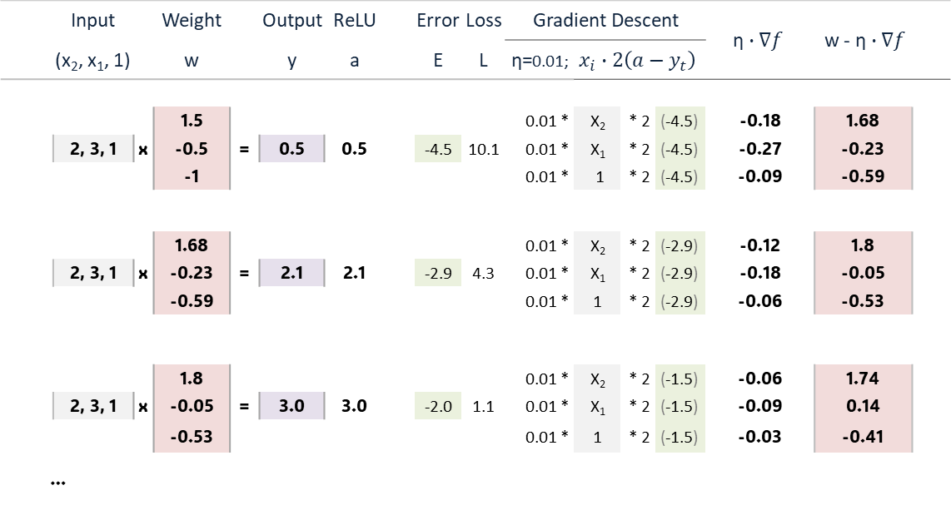
Back Propagation
Backpropagation is determined by the learning rate, input value and error term.
 | Input |  | Weight |  | Output | ReLU |  | Error | Loss | Gradient Descent |  |  |  | $$\text{η}∙∇f$$ | w - $\text{η}∙∇f$
 | (x₂, x₁, 1) |  | w |  | y | a |  | E | L | η=0.01; | $$x_{i}∙2\left(a−y_{t}\right)$$
 |  |  | 1.5 |  |  |  |  |  |  | 0.01 * | X₂ | * 2 | (-4.5) | -0.18 | 1.68
 | 2, 3, 1 | x | -0.5 | = | 0.5 | 0.5 |  | -4.5 | 10.1 | 0.01 * | X₁ | * 2 | (-4.5) | -0.27 | -0.23
 |  |  | -1 |  |  |  |  |  |  | 0.01 * | 1 | * 2 | (-4.5) | -0.09 | -0.59
 |  |  | 1.68 |  |  |  |  |  |  | 0.01 * | X₂ | * 2 | (-2.9) | -0.12 | 1.8
 | 2, 3, 1 | x | -0.23 | = | 2.1 | 2.1 |  | -2.9 | 4.3 | 0.01 * | X₁ | * 2 | (-2.9) | -0.18 | -0.05
 |  |  | -0.59 |  |  |  |  |  |  | 0.01 * | 1 | * 2 | (-2.9) | -0.06 | -0.53
 |  |  | 1.8 |  |  |  |  |  |  | 0.01 * | X₂ | * 2 | (-1.5) | -0.06 | 1.74
 | 2, 3, 1 | x | -0.05 | = | 3.0 | 3.0 |  | -2.0 | 1.1 | 0.01 * | X₁ | * 2 | (-1.5) | -0.09 | 0.14
 |  |  | -0.53 |  |  |  |  |  |  | 0.01 * | 1 | * 2 | (-1.5) | -0.03 | -0.41
…
Y_{t} = 5
10
4.3
1.68
1.1
1.8
1.5
-0.5
-0.23
-0.05
-1
-0.59
-0.53
Local
Gradient
Global
Gradient
Why must we normalize input?
Local Gradient: Driving by input (x), not the weight value (w).
Error Amplification: Large weights push more blame backward to previous layers.
Notes:
少了激活函數, 權重會退化成“單一矩陣”
問題: 降著降著, 梯度消失, …正規化可以防止反向傳遞被”大數值資料”誤導
權重的梯度 =
學習率: 快慢 訓練資料: 比重分配 誤差: 力道

Slide 10





The Evolution of Open-Source LLMs
From 2020 to 2026.
 | Modern Open-Source Backbone |  |  |  | Cross-Border Academic Collaboration | Community -Driven Pioneers | Independent & Native Pillars
 | DeepMind (Google) | Phi (Microsoft) | Meta AI (FAIR) | Mistral AI (Europe) | BigScience (Hugging Face, France and 1000+ scientists ) | EleutherAI (Hugging Face, CoreWeave, Stability AI, …) | Technology Innovation Institute (NV) | Qwen (Alibaba) | DS MoE (DeepSeek) | KIMI (Moonshot)
2020 |  |  |  |  |  | GPT-Neo
2021 |  |  |  |  |  | GPT-J
2022 |  |  |  | OPT | BLOOM | GPT-NeoX
2023 |  | Phi-1 | Llama 1 | Mistral 7B / Mixtral |  | LLeMA | Falcon | Qwen 1.0 | DeepSeek LLM
2024 |  | Phi-3 | Llama 3 |  |  |  | Falcon 3 | Qwen 2.5 | DeepSeek V3
2025 | Gemma 3 | Phi-4 | Llama 4 | Mistral Large 3 |  | The Common Pile | Falcon H1 | Qwen 3.0
2026 | Gemma 4 | Phi-4 Vision | Muse 1 | Mistral Small 4 |  | LM-Evaluation-Harness | Falcon H1R | Qwen 3.8 | DeepSeek V4 | Kimi K3
Notes:
AI的強弱: 取決於數據(data), 算法(algorithm), 算力(computing)
2010 算力助長了一切:
2018 動態預訓練時代：上下文的「環境覺醒」
CoT: Chain-of-Thought: (思維鏈)這個方法有助於大型語言模型克服一些需要邏輯思維或多個步驟來解決的推理任務 (在prompt裡面,帶著過程)
預訓練/微調技術大躍進
Reinforcement Learning from Human Feedback (RLHF): Anthropic 很具里程碑意義
Direct Preference Optimization (DPO): Standford 簡化學習偏好, 免除了獎勵模型
Self-Alignment (SA): Frontier labs 使用最小的人類引導, 進行模型對齊

Slide 11
目前採用或實驗 NoPE 技術的知名模型包含：
Kimi K3：首個前沿級全面捨棄 RoPE、在全域與 MLA（多頭潛在注意力）層大規模採用 NoPE 的模型，
搭配 Kimi Delta Attention 實現百萬級超長上下文。
* K-EXAONE 2.0：LG AI Research 推出的旗艦級開源混合專家模型，其全域自注意力(Global Attention)層採用了無位置編碼（NoPE）架構。
* SmolLM3：Hugging Face 的輕量多語言推理模型，在架構實驗中選擇性地（如每 4 層中）導入 NoPE 技術以增強長度泛化能力。
* IBM Granite 4.0：企業級混合模型系列，在部分架構設計中將 RoPE 替換為 NoPE，利用 Mamba 類的遞歸特性自然保留順序。
目前台灣本土的大型語言模型（LLM）發展非常蓬勃，主要聚焦於「主權 AI（Sovereign AI）」的建立。為了防止台灣繁體中文、歷史文化與在地價值觀在國際大模型中被簡體或外國語料邊緣化，產、官、學、研各界推出了多款具有「台灣味」的專屬大模型。
以下是目前台灣最具代表性的本土模型系列：
1. 官方國家隊：TAIDE (台弟)系列:
由中華民國國科會主導開發的「可信任生成式AI對話引擎」。這是台灣最核心的主權 AI 專案，採用大量台灣在地的高質量文本（如中央社、政府公文、法規資料庫等）進行訓練。
代表版本：已從早期的 Llama 衍生版，演進到結合國際最新底座的 Gemma-3-TAIDE-12b-Chat，以及可地端商用的 TAIDE LX-7B / 13B 等。
特色：公文寫作、繁中翻譯（修正中國翻譯腔）、台客語多聲調支援能力極強。
2. 跨產業重磅專家：Project TAME (台妹) -
由台大資工系（陳縕儂教授團隊）與長春集團、和碩聯合科技、長庚醫院、欣興電子、科技報橘等民間企業結盟，並獲得 NVIDIA 算力支援所訓練出的繁體中文混合專家模型（Mixture of Experts）。
代表版本：Project TAME（基於 Llama 3 擴充，達 700億參數等級）。
特色：專為台灣產業量身打造，涵蓋台灣本地的電子製造、醫療問診、石化化工、台灣法律（如律師特考題）等領域知識，並能精準聽懂台灣在地流行語(如「很盤」)。
3. 開源社群與學術先驅：Taiwan-LLaMA 系列
由台大林彥廷博士與開源社群團隊開發，是台灣第一個成功釋出的繁體中文開源大模型系列。 [1]
代表版本：Llama-3-Taiwan 系列（包含 8B、70B 等不同參數大小）。
特色：對開源社群極為友好，在地化評測表現優異，是許多台灣獨立開發者和在地 AI Agent（智慧代理）最常部署的地端模型。 [1, 2, 3]
4. 企業與晶片大廠自研：MR Breeze 系列
由晶片設計大廠聯發科技（MediaTek Research）所推出的繁體中文大模型系列。 [1]
代表版本：Breeze-7B、Breeze-8B 等輕量化模型。
特色：極度優化繁體中文的 Tokenizer（標記法），推理速度飛快且記憶體佔用小，非常適合整合至手機、邊緣運算（Edge AI）或地端企業系統中。
Notes:
台灣目前的主權 AI 發展策略，全數以「開放權重（Open Weights/Open Source）」為核心。
這些模型的模型權重與代碼，基本上都已經在主流的 AI 社群 Hugging Face 上開源，任何人都可以免費下載、進行地端部署，甚至提供給企業商業使用。
以下是這些台灣開源模型的具體釋出版版本與下載資源：
1. TAIDE 系列（官方國家隊）
TAIDE 計畫秉持「還財於民、推動在地產業」的精神，發布的版本皆為可商用的開源授權。
旗艦推理版本：taide/Gemma-3-TAIDE-12b-Chat（結合 Google Gemma 3 的多模態與長文本能力微調）。
經典地端商用版：TAIDE-LX-7B、TAIDE-LX-13B（基於 Llama 底座訓練）。社群量化版：有熱心網友製作了 GGUF 格式（如 Gemma-3-TAIDE-12b-Chat-Q4_K_M.gguf），讓使用者能用一般家用筆電的 CPU 直接跑地端。
2. Project TAME 與 Taiwan-LLaMA 系列（學術與產業結盟）
台大陳縕儂教授團隊將模型成果完全回饋給開源社群，其衍生出的 Taiwan-LLaMA 更是台灣下載量最高的繁中開源系列之一。
Project TAME 產業專家版：UOfficeForceX/Tame-Llama3。
台灣通用對話版：由林彥廷博士發布的 yentinglin/Llama-3-Taiwan-8B-Instruct 與 70B-Instruct（涵蓋 80 億與 700 億參數等級）。
長文本外推版：Llama-3-Taiwan-8B-Instruct-128k（支援 12.8 萬字上下文）。最新底座升級：社群也已跟進釋出 Llama-3.1-Taiwan-8B 及微型化的 Llama-3.2-Taiwan-3B 系列。
3. MediaTek Research (聯發科) Breeze 系列
聯發科創新基地不僅開源了模型，還特別針對繁體中文優化了詞表，使中文推理速度比原生 Llama 快上許多。
Breeze 2 最新系列：MediaTek-Research/Llama-Breeze2-8B-Instruct 與 Llama-Breeze2-3B-Instruct。混合專家 MoE 版：Breexe-8x7B-Instruct-v0_1（適合需要更強大推理邏輯的場景）。
4. 預告開源新勢力：FoxBrain（鴻海研究院）
未來趨勢：鴻海（Foxconn）也宣布研發首款以 Llama 3.1 70B 為基礎的繁中大型語言模型 FoxBrain，主打合成資料訓練與超強的數學、邏輯推理能力，並已規劃在後續完全開源。

Slide 12






Building the Bio-IT AI Agent
AI agents will collaborate with Summit Spatial sequencers to complete tasks.
Buildup
Fine-Tuning Solution: Support QLoRA. (Unsloth, Hugging Face TRL)
Model Engine: Freeze base weight. ( llama, Gemma 4)
Agent: OpenClaw and bio-python library.
User
Dr. BioByte,
Please interpret
My gut biopsy.
Terrible, Zero fast food.
Eat real grass.
MCP
BioMCP
(GenomOncology)
Fine-Tunning Environment
GPU
Inference Environment
PC/NB
Unsloth
Gemma 4
MyVariant.info (Scripps Research Institute)
Ollama

